Slide 1

Napoli, 19/02/2026
Emocitometria in Medicina Trasfusionale
Dr. Luigi Paesano
ASL Napoli 1 Centro – Ospedale San Paolo - UOC di Medicina Trasfusionale

Slide 2
Dichiarazione sul Conflitto di Interessi
Il sottoscritto in qualità di relatore dell’evento
“Corso di Formazione in Emocitometria per TSLB in Medicina di Laboratorio e Medicina Trasfusionale”
dichiara
che NON ha avuto rapporti anche di finanziamento con soggetti portatori di interessi commerciali in campo sanitario

Slide 3
Applicazioni in Medicina Trasfusionale
a. Selezione di Idoneità
b. Counseling al donatore
c. Validazione emocomponenti
d. Qualità del Prodotto
e. Controllo di Processo
f. Valutazione di Appropriatezza
g. Resa Trasfusionale

Slide 4
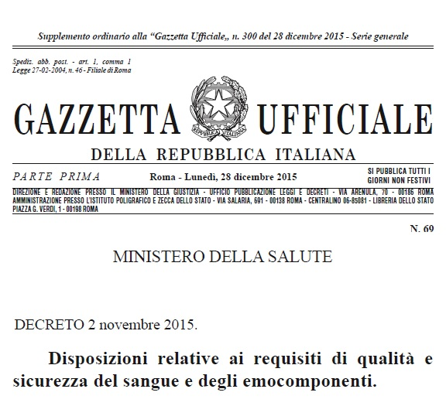
Selezione di Idoneità alla Donazione

Slide 5
Selezione di Idoneità alla Donazione
Requisiti fisici per l'accettazione del donatore di SANGUE INTERO o Aferesi MULTICOMPONENT:
Hb > 13,5 g/dL nell’uomo
Hb > 12,5 g/dL nella donna
I donatori eterozigoti per alfa o beta talassemia possono essere accettati con valori di Hb non inferiori
a 13 g/dL nell’uomo
e 12 g/dL nella donna
Si prevede il calo di 1 g/dL di Hb

Slide 6
Selezione di Idoneità alla Donazione
Requisiti fisici per l'accettazione del donatore di PLASMA IN AFERESI (no multicomponent):
il donatore può essere considerato idoneo con valori di Hb non inferiori
a 11,5 g/dL nella donna e a 12,5 g/dL nell'uomo
11 g/dL e 12 g/dL se portatori di trait talassemico
Si prevede un calo trascurabile di Hb

Slide 7
Selezione di Idoneità alla Donazione
Requisiti fisici per l'accettazione del donatore di PIASTRINE IN AFERESI:
oltre i requisiti previsti per il sangue intero
un conteggio piastrinico pre-aferesi
eseguito immediatamente prima della donazione
NON inferiore a 180 x 10^9/L
NON inferiore a 200 x 10^9/L per la doppiaPLT
Si prevede un calo temporaneo di 50x10^9/L PLT

Slide 8
Selezione di Idoneità alla Donazione
LEUCOCITOSI:
non è annoverato tra i parametri pre-donazione
é motivo di NON utilizzo del sangue donato
può essere motivo di esclusione:
  risparmio di lavoro «inutile»
  risparmio di materiali e riduzione costi
  riduzione esposizione a rischio del personale
  si evita al donatore un salasso «inutile» (non utilizzab.)
  si recupera la donazione a breve termine
ogni SIMT può stabilire il valore soglia

Slide 9
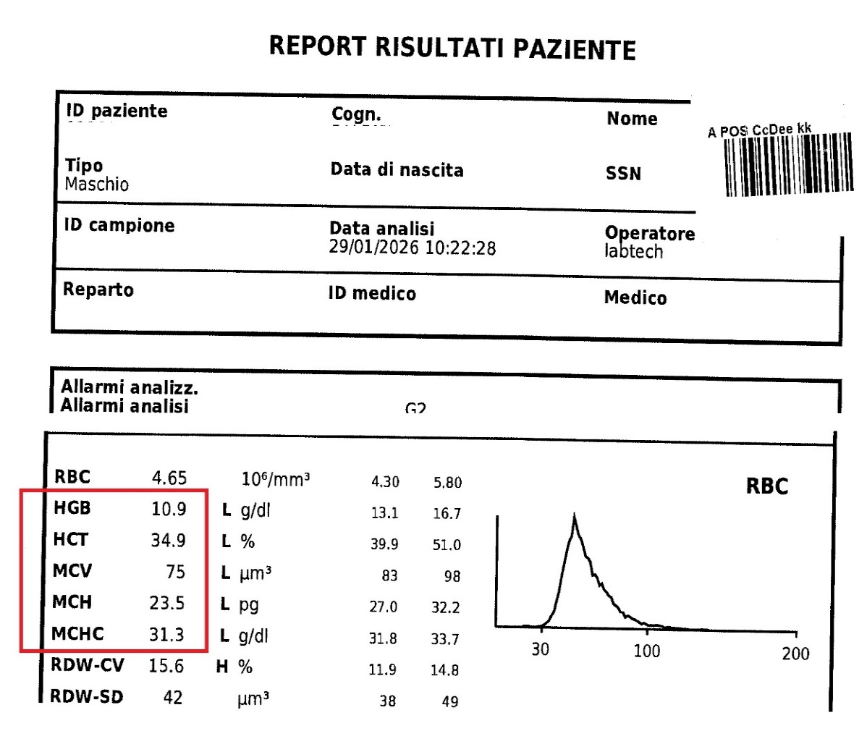
Counseling al Donatore
Hb 10,9 
MCV 75 
MCH 23,5 
MCHC 31,3 
😐
Anemia microcitica ipocromica in donatore periodico
😐
Terapia Marziale

Slide 10
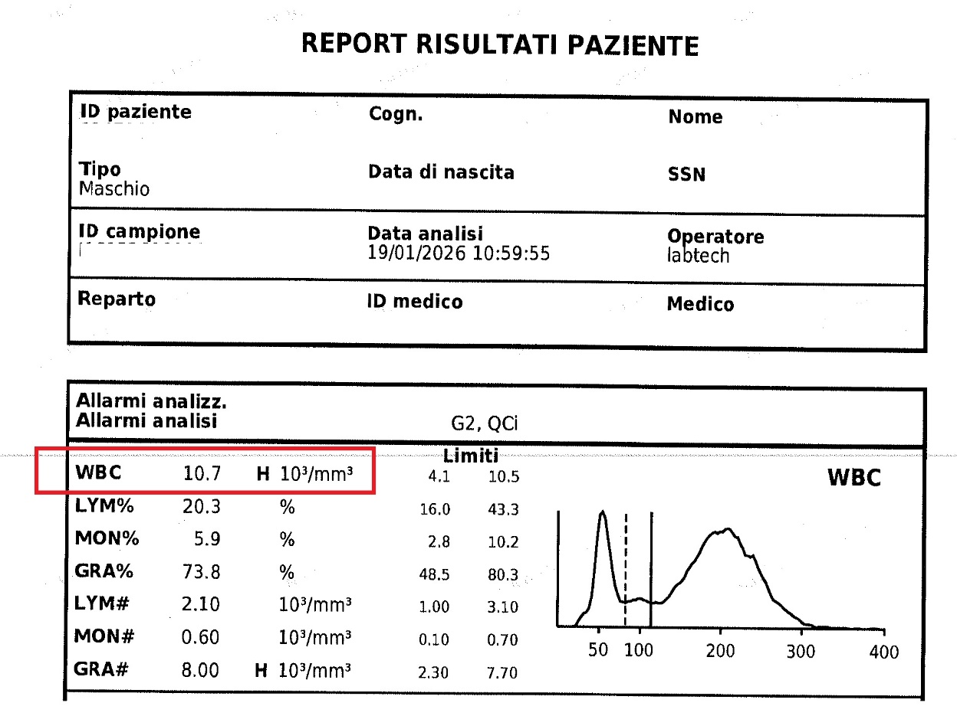
Counseling al Donatore
Leucocitosi di lieve/media entità
Anamnesi negativa per infezioni
Reperto ripetuto costantemente nel tempo (per es. in donazioni esterne)
😐
Sospetto di LLC
😐
Visita ematologica

Slide 11
Counseling al Donatore
Leucocitosi di lieve/media entità
Anamnesi negativa per infezioni
Reperto ripetuto costantemente nel tempo (per es. in donazioni esterne)
😐
Sospetto di LLC
😐
Visita ematologica

Slide 12
Counseling al Donatore
POLIGLOBULIA
assolutamente sottovalutata
consiglio MMG di donare
donazione = salasso gratis/no CUP
E se fosse?
una Policitemia
secondaria a pneumopatia
emocromatosi/emosiderosi
PSEUDOPIASTRINOPENIA
reperto ripetuto ma accidentale cui nessuno da una spiegazione
😐
1. rieseguire l’emocromo dopo un po’ di attesa
2. prelievo in citrato e/o eparina
😐
mistero risolto

Slide 13
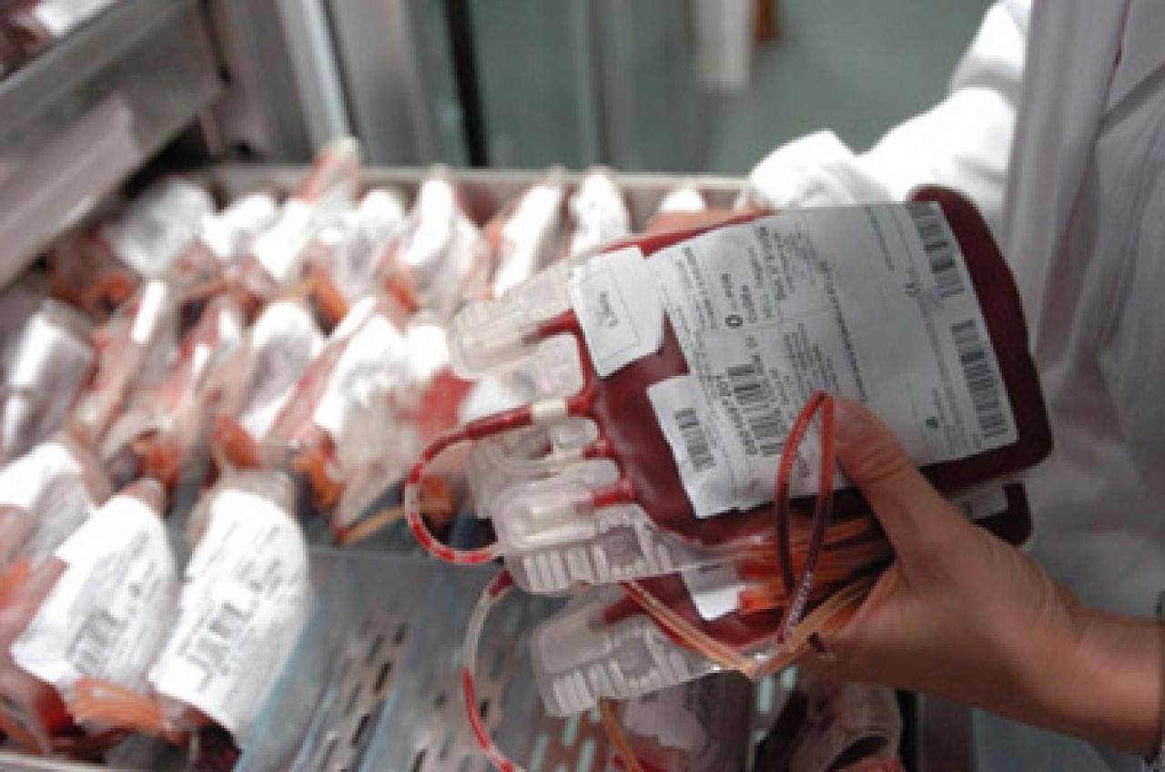
Validazione Emocomponenti
Leucocitosi
indice di possibile batteriemia misconosciuta
Gli altri parametri?
di solito non più rilevanti
anche se non coincidenti con l’esame pre-donazione

Slide 14
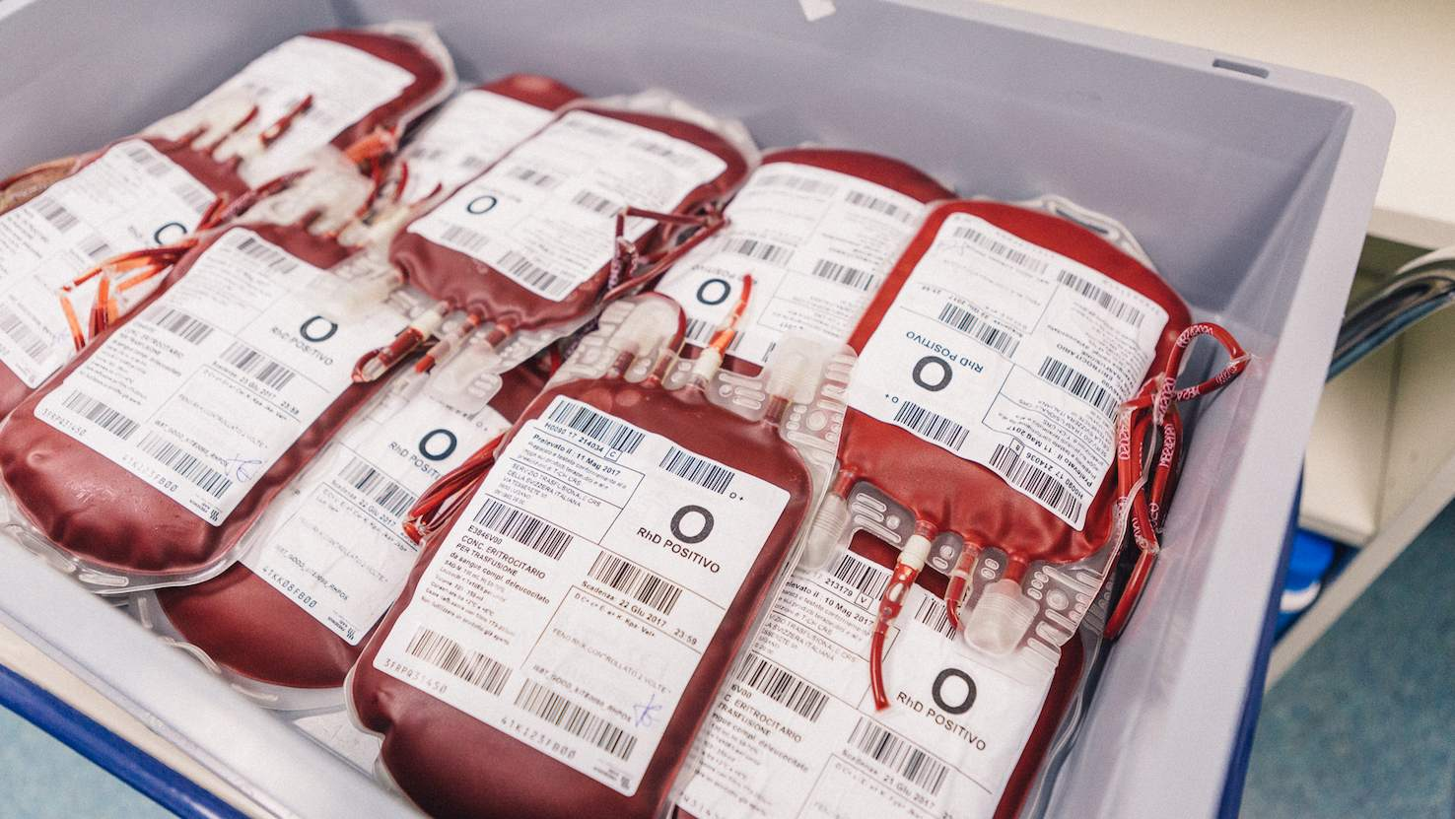
Qualità del Prodotto
Requisiti del concentrato eritrocitario leucodepleto e risospeso in soluzione additiva
Emoglobina Minimo 40 g per unità
Ematocrito 0,50 – 0,70
Leucociti residui < 1 x 10^6 per unità
Emolisi alla fine del periodo di conservazione < 0,8% della massa eritrocitaria
Quantità iniziale minima teorica di Hb:
12,5 g/dL x 450 mL => 12,5 x 4,5 = 56,25 g
Raccogliere meno di 450 mL =  Hb finale
Leucoriduzione + Leucodeplezione

Slide 15
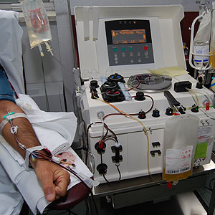
Qualità del Prodotto
Piastrinoaferesi singola:
≥ 3,0 x 10^11 PLT per unità
(= 300 miliardi di PLT in una unità)
Piastrinoaferesi multicomponent
(+rossi o +plasma o doppiaPLT):
≥ 2,0 x 10^11 PLT per unità
Resa = Conc.PLT x volume unità

Slide 16
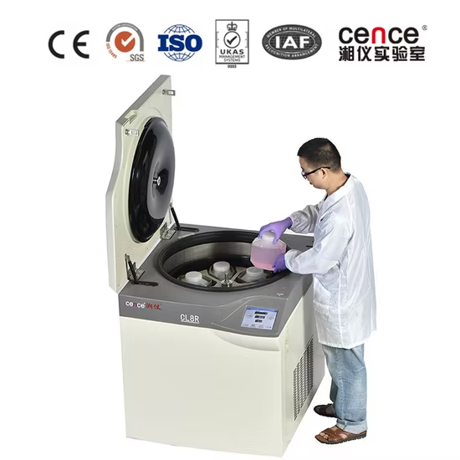
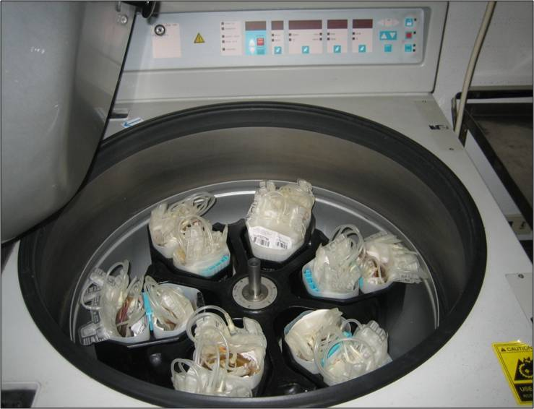
Controllo di Processo

Slide 17
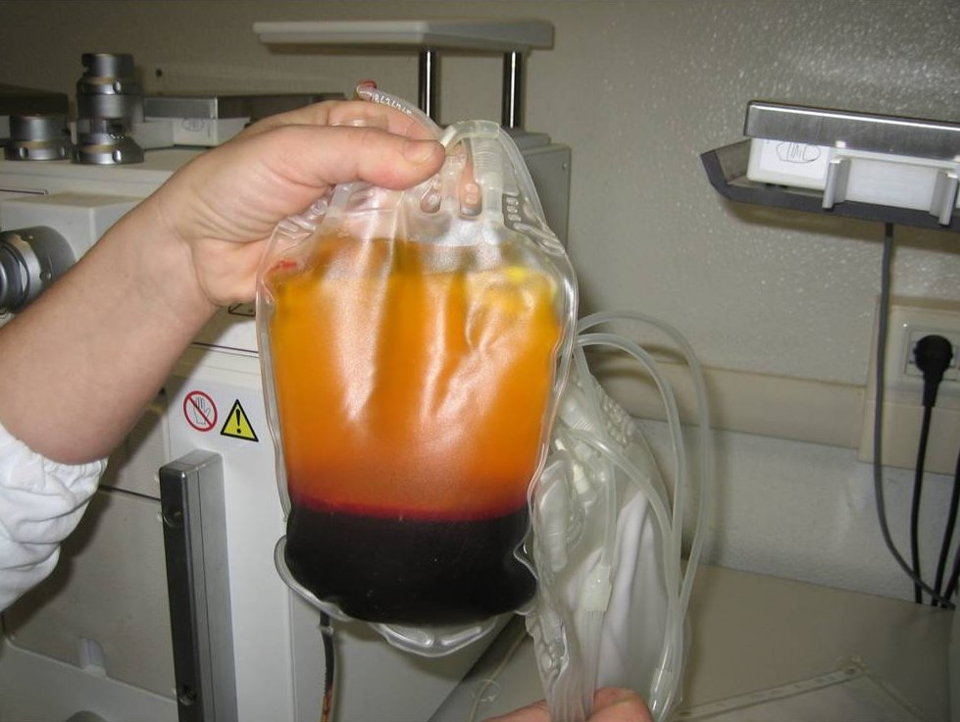
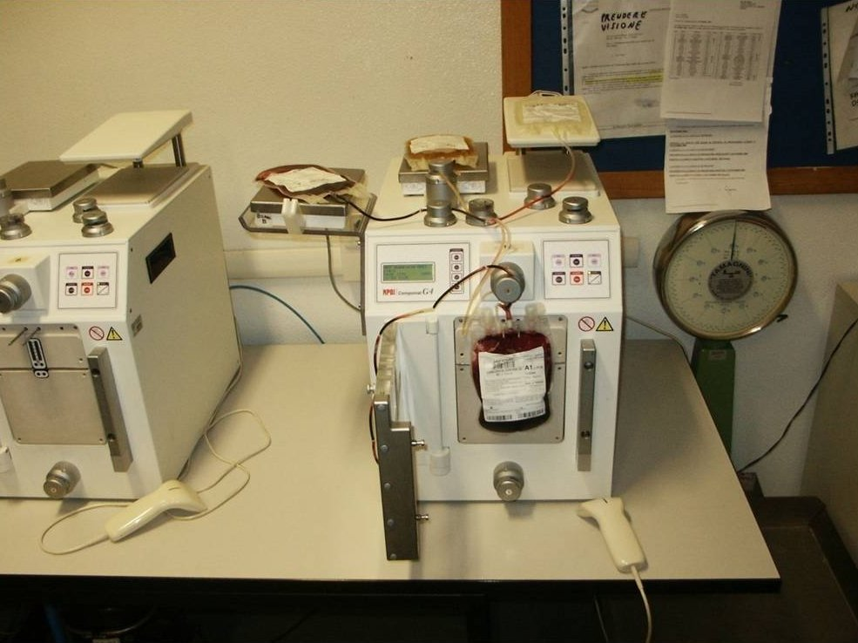
Controllo di Processo

Slide 18
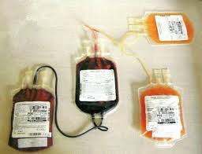
Controllo di Processo
Più Unità che non corrispondono ai requisiti standard
indicano una NON CONFORMITÀ
nel Processo di raccolta/lavorazione del sangue
😐
Audit Interno

Slide 19


Valutazione di Appropriatezza

Slide 20

Valutazione di Appropriatezza
Parametro Laboratoristico:
Hb
Parametri Clinici:
Tachicardia
Tachipnea
Situazione clinica: acuto, cronico, critico, cardio/pneumopatico

Slide 21
Valutazione di Appropriatezza
Anemia cronica: Hb < 8 (ma anche <7)
Anemia acuta emorragica:
Hb < 9 (ma anche <8)
Pz critico: Hb < 6
Pz cardio/penumopatico:
Hb < 9 (ma solo in fase sintomatica o di instabilità)
depende

Slide 22
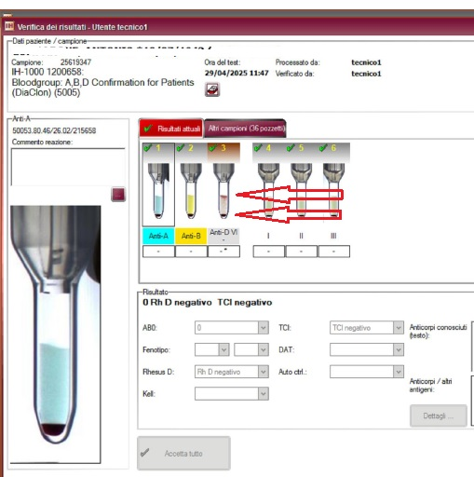
Valutazione di Appropriatezza
La valutazione di appropriatezza
deve tener conto della situazione
Globale:
pz. O Rh Negativo Non ospedalizzato
trasfuse 2 unità
di 0 Positivo

Slide 23
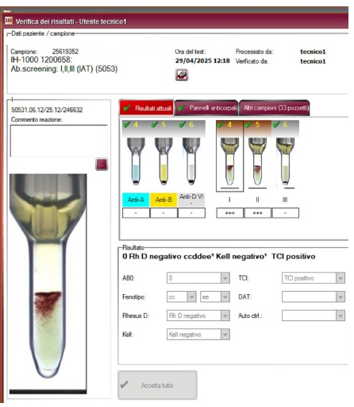
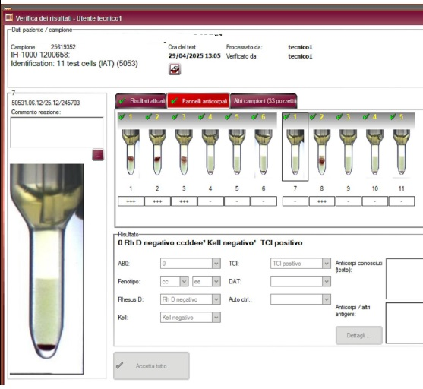
Una trasfusione NON appropriata può mettere a rischio per il resto della vita
IAT Positivo
Ab anti-D
Il pz. con Hb dovrà ricevere necessariamente
il sangue omogruppo
per poter effettuare il nuovo intervento
anamnesi:
trasfuso in urgentissima
4 mesi prima con 0 Positivo
per intervento …

Slide 24
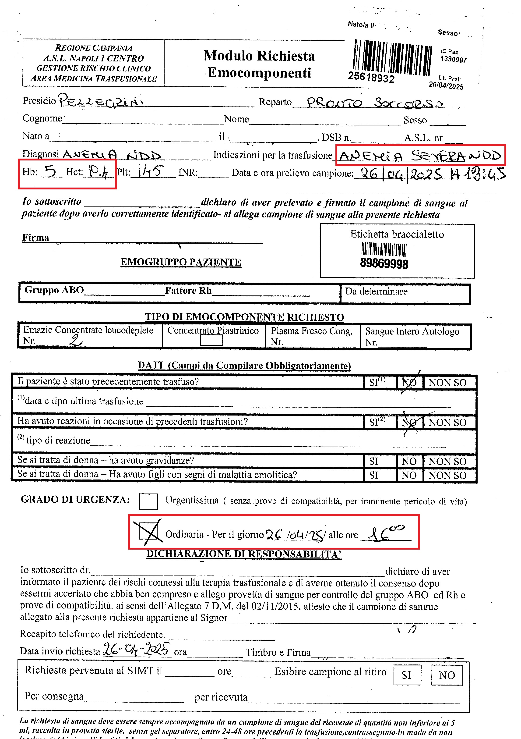
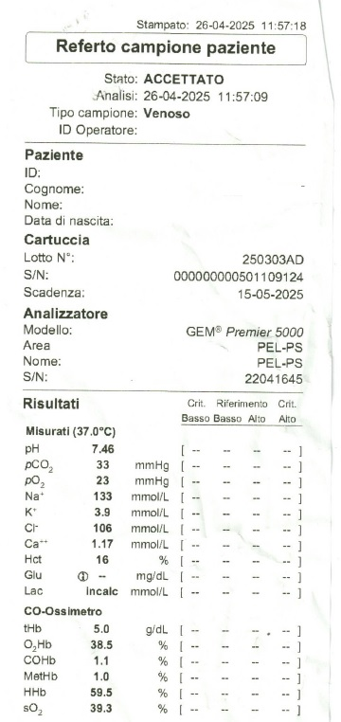
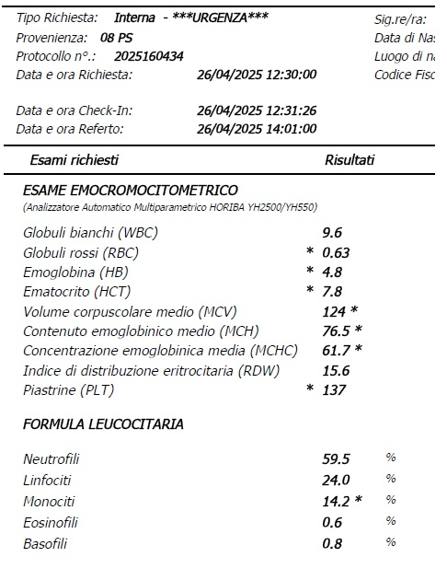

Slide 25
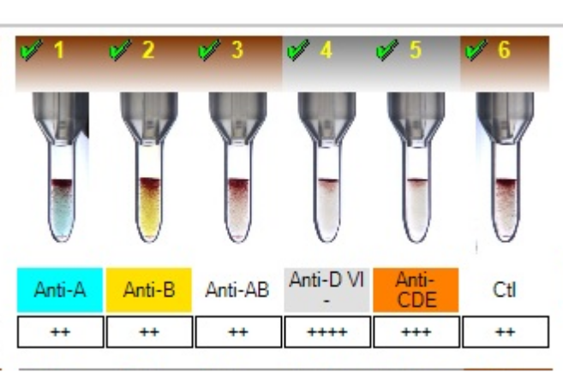
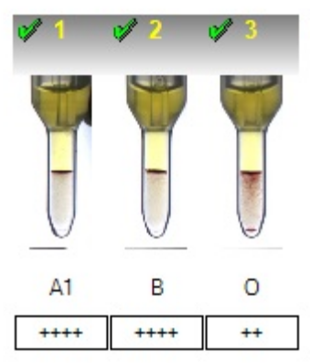
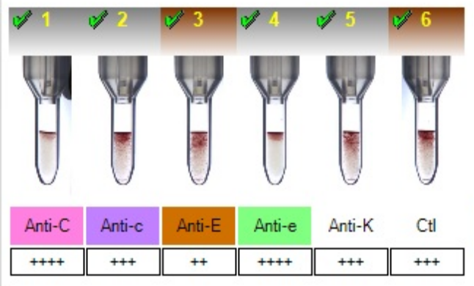
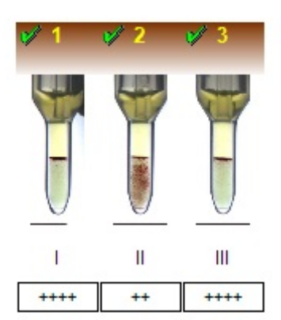
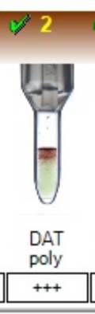
Indicazione appropriata ma pz intrasfondibile con AEA
gruppo indiretto
indeterminabile
Fenotipo Rh indeterminabile
gruppo diretto indeterminabile
manualmente:
0 Positivo
CCDee kk
Forte autoagglutinazione
in c.c.
indici di emolisi +
IAT positivo
panagglutinante
DAT positivo
(non richiesto)

Slide 26
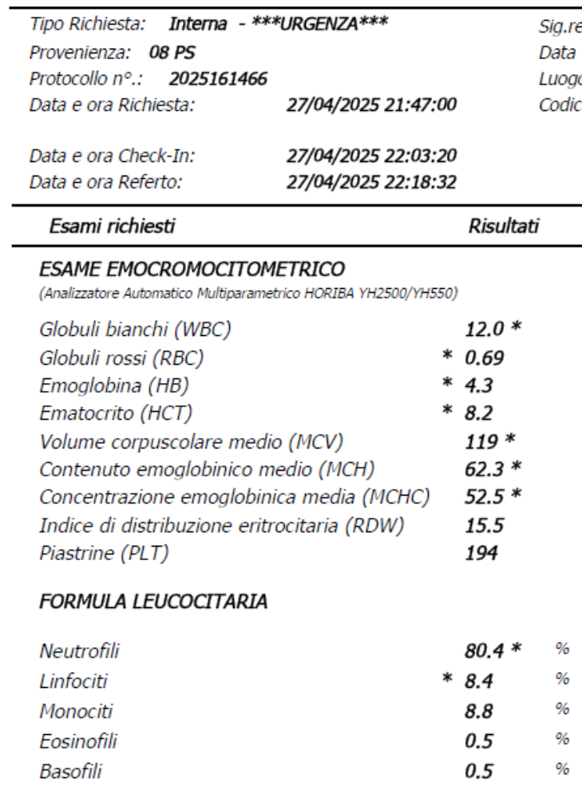
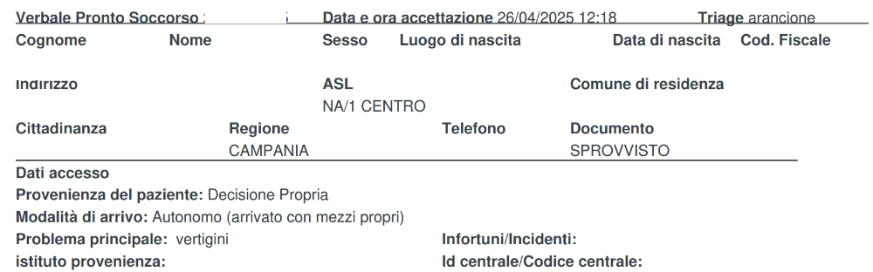
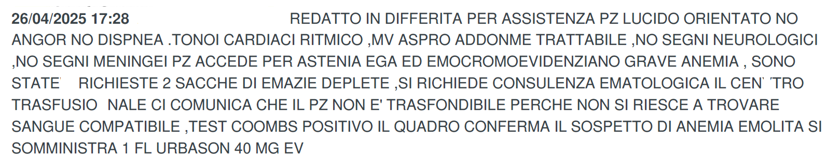
trasferito in reparto di ematologia

Slide 27
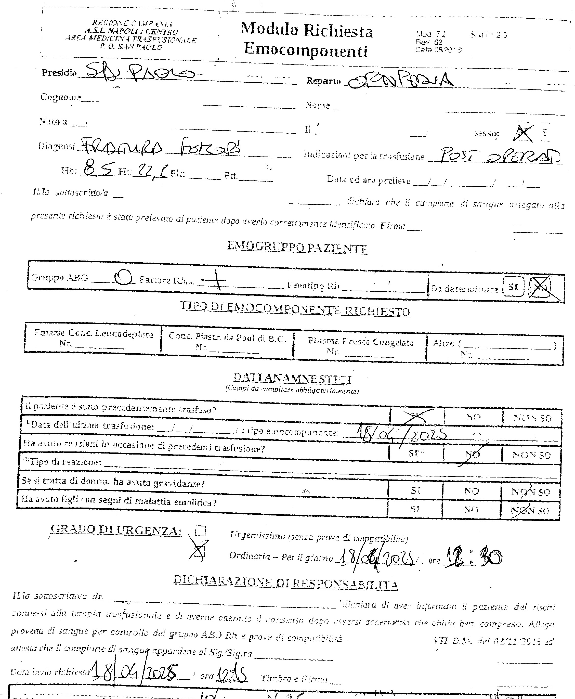
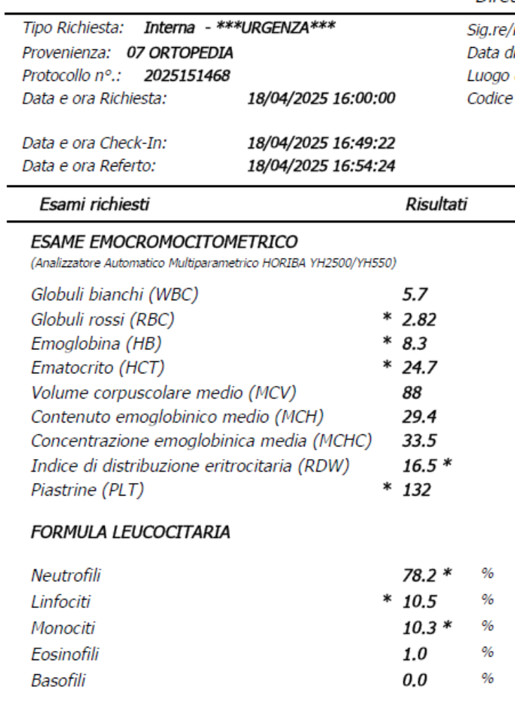
Richiesta NON conforme
e non appropriata

Slide 28
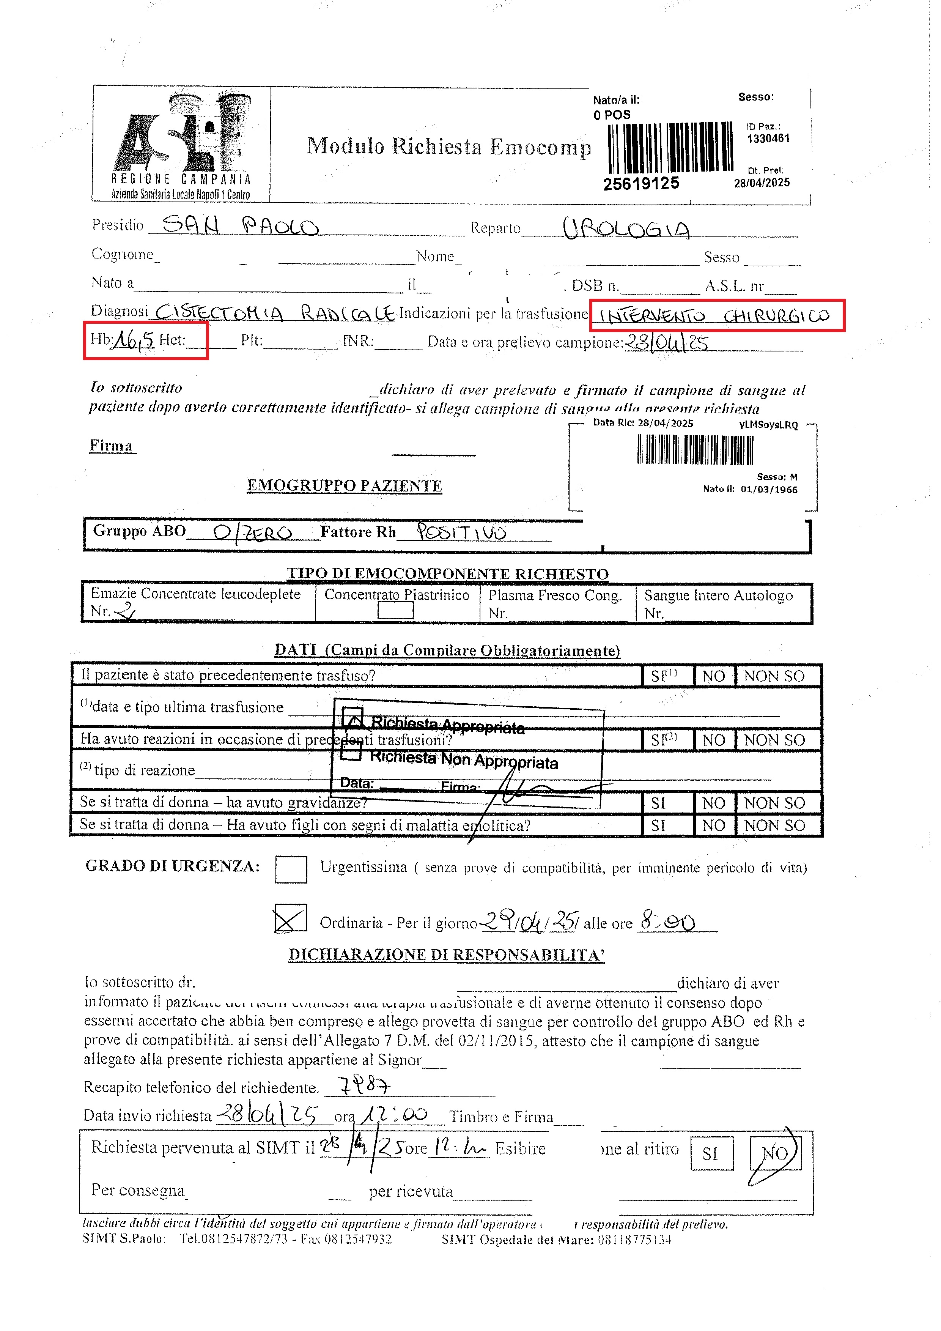
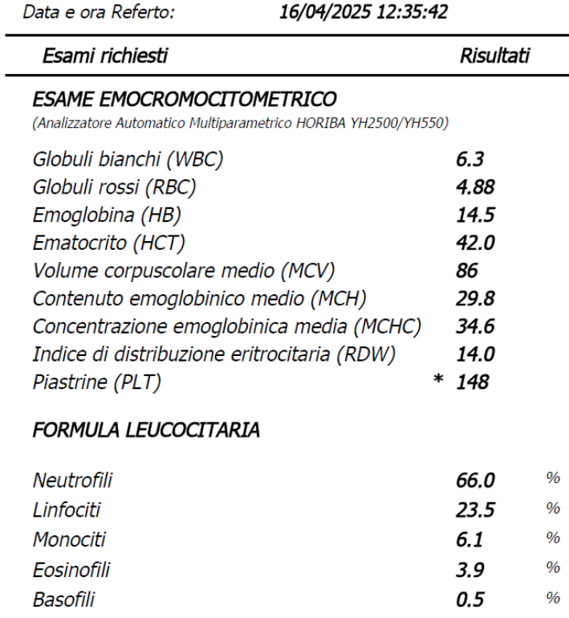
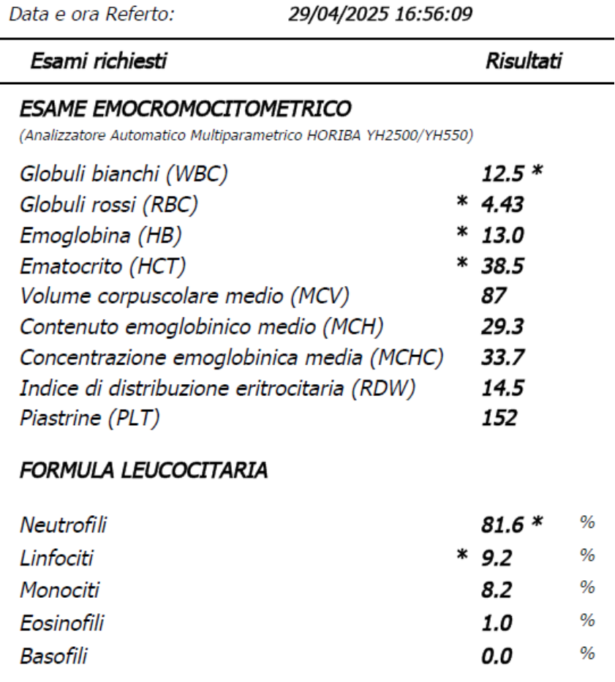
pre-ospedalizzazione
Hb = 14,5
post-operatorio
Hb = 13,0

Slide 29
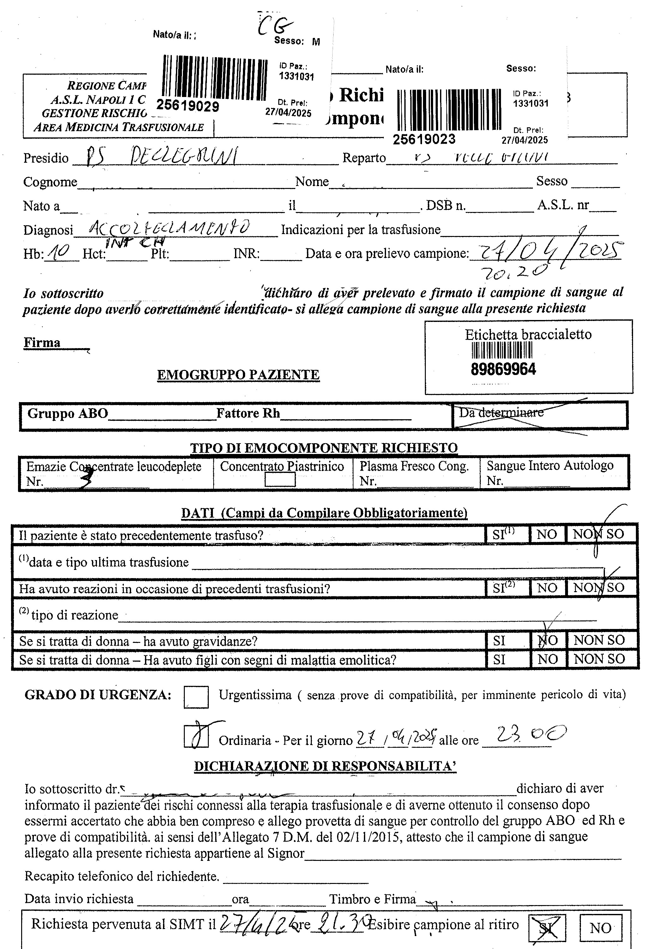
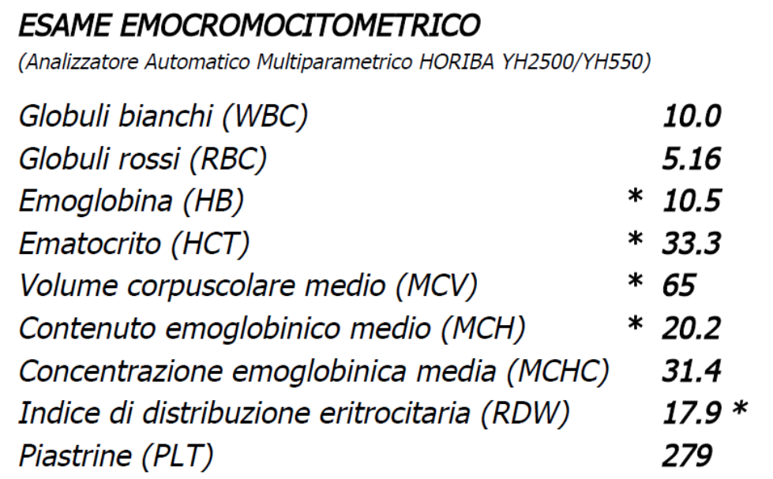
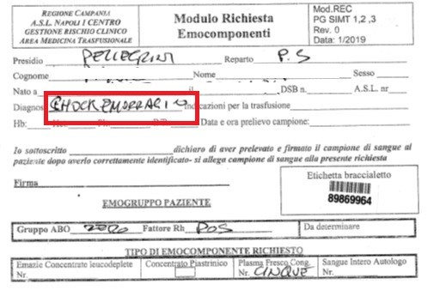

Slide 30

Valutazione di Appropriatezza
La valutazione di appropriatezza
è assolutamente relativa:
si valuta caso per caso.
Per la Legge 219/05
è una consulenza!!!

Slide 31
Resa Trasfusionale
Recupero Hb per unità trasfusa:
1 g/dL ± 0,3
Dipende da:
massa corporea del pz
terapie concomitanti (liquidi?)
consistenza dell’unità (M/F)
età dell’unità (=> indicazione)
La mancata produzione midollare da carenza di…
Le Perdite emorragiche (stillicidio, ematemesi, melena, piaghe da decubito, epistassi, ecc.) non corrette
😐
Spreco di risorse
Privazione di risorse per altri

Slide 32
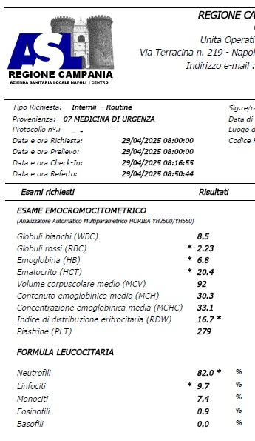
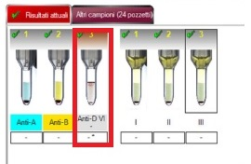
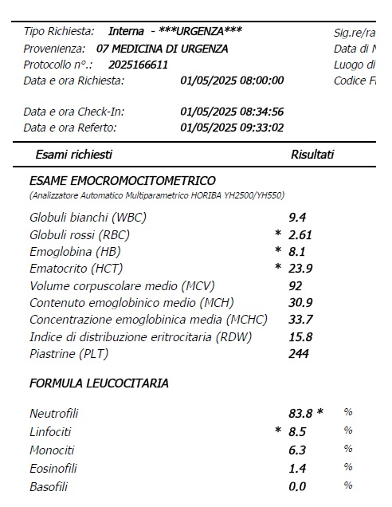
Pz O NEGATIVO
Doppia popolazione in Rh(D)
TCI Neg.
trasfusa 1 unità
di 0 Positivo
Pz DIMESSO
Hb da 6,8 a 8,1

Slide 33
Resa Trasfusionale
Recupero PLT per unità trasfusa:
45.000/µL ± 15.000
Valutazione difficile:
  dopo 1 ora 10.000 PLT
  dopo 12-24 ore > 30.000 PLT
Dipende da:
massa corporea del pz
terapie concomitanti (ASA?)
patologia di base (fegato/milza)
patologie concomitanti (febbre, sepsi, CID)
Refrattarietà (donne pluripare)
One Shot
(più si trasfonde, peggio è)

Slide 34



